Slide 1
嵌入式系统设计方法
3 嵌入式系统设计续

Slide 2
电路实现/制作（protel DXP）
根据确定的硬件结构框架收集硬件资料
用EDA工具设计电原理图和PCB图
加工PCB电路板
采购元件、器件、配件
加工协作件：PVC键盘、机壳等
装配PCB电路板

Slide 3
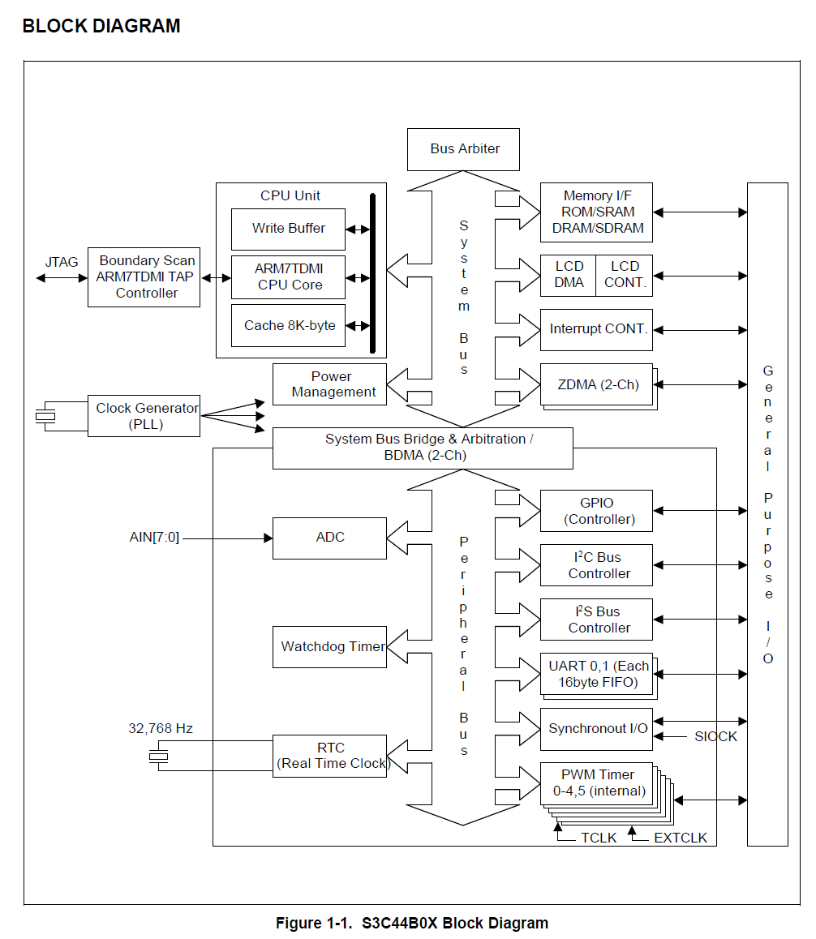
S3C44B0X体系结构

Slide 4
S3C44B0X存储系统的特征
支持数据存储的大/小端选择(通过外部引脚进行选择)
地址空间：具有8个存储体，每个存储体可达32Mb，总共可达256Mb。
对所有存储体的访问大小均可进行改变（8位／16位／32位）
8个存储体中，Bank0－Bank5可支持ROM、SRAM； Bank6、Bank7可支持ROM、SRAM和FP／EDO／SDRAM等。
7个存储体的起始地址固定，1个存储体的起始地址可变。
存储体
与存储体的接口
Bank0
BIOS 512K×2Flash
Bank1
16M Flash 硬盘
Bank2
USB接口(备用)
Bank3
LCD显示模块
Bank4
保留
Bank5
保留
Bank6
系统内存SDRAM
Bank7
保留

Slide 5
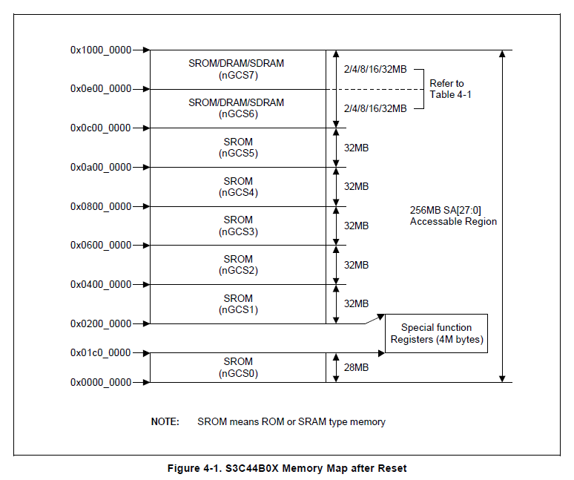
S3C44B0X存储系统的特征

Slide 6
系统存储器:29F040-- NOR技术
Bank0：系统的启动ROM（29F040,4Mb ,512K×8B）。在系统复位的时候，处理器的PC（程序计数器）指针指向0x0地址。在Bank0的起始地址的程序，就是系统的初始化程序。

Slide 7
系统存储器:29F040-- NOR技术
NOR技术闪速存储器是最早出现的Flash Memory，它源于传统的EPROM器件，具有可靠性高、随机读取速度快的优势，在擦除和编程操作较少而直接执行代码的场合，尤其是纯代码存储的应用中广泛使用，如PC的BIOS固件、移动电话、硬盘驱动器的控制存储器等。
由于NOR技术Flash Memory的擦除和编程速度较慢，而块尺寸又较大，因此擦除和编程操作所花费的时间很长，在纯数据存储和文件存储的应用中，NOR技术显得力不从心。

Slide 8
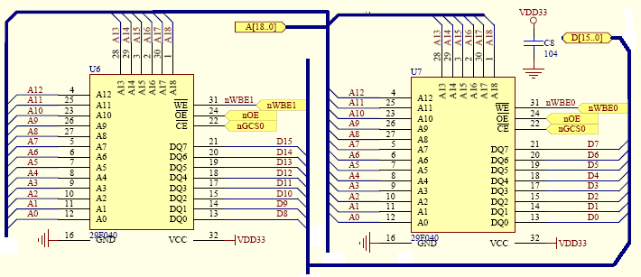
S3C44B0X与线性FLASH的连接（Half Word)

Slide 9
K29F2808（三星 16Mbyte Flash）--NAND技术
NAND技术Flash Memory具有以下特点：
以页为单位进行读和编程操作，具有快编程和快擦除的功能，其块擦除时间是2ms；而NOR技术的块擦除时间达到几百ms。
数据、地址采用同一总线，实现串行读取。随机读取速度慢且不能按字节随机编程。
芯片尺寸小，引脚少，是位成本(bit cost)最低的固态存储器，将很快突破每兆字节1美元的价格限制。
芯片包含有失效块，其数目最大可达到3~35块。失效块不会影响有效块的性能。
Bank1：K29F2808(16MB),非线性寻址，每次寻址需要3次写入8位地址线。具体的时序可以参考K29F2808的datasheet
基于NAND的存储器可以取代硬盘或其他块设备。

Slide 10
S3C44B0X与文件FLASH的连接

Slide 11
主存DRAM--HY57V641620
Bank6：SDRAM，起始地址为0x0C00_0000。在SDRAM中，前512Kbyte的空间划分出来，作为系统的LCD显示缓冲区使用（更新其中的数据，就可以更新LCD的显示）。系统的程序存储空间从0x0C08_0000开始。也就是，引导系统的时候，需要把system.bin文件复制到0xC080000开始的地址空间，把PC指针指向0xC080000。
系统接了HY57V641620----8MB. HY57V641620是Hynix公司生产的4 Banks×1M×16位的SDRAM芯片,单片HY57V641620存储容量为4组×16 M位（8 MB）

Slide 12
S3C44B0X与主存SDRAM的连接

Slide 13
触摸屏芯片FM(ADS)7843的特点
实现触摸屏的驱动选择控制（X、Y通道）
对于输入电压或附加电压进行AD转换
同步串行接口
最大转换速率125KHz
可编程控制8位或者12位转换模式
工作电压2.7V-5.0V
两个附加的输入端口

Slide 14
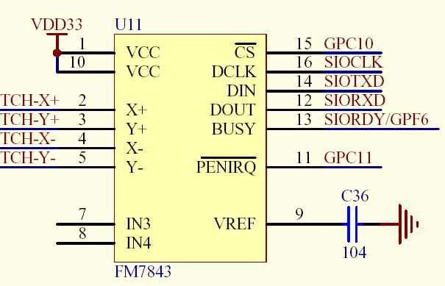
S3C44B0X与FM(ADS)7843

Slide 15
处理器核心电路图

Slide 16
存储器、LCD等接口电路图

Slide 17
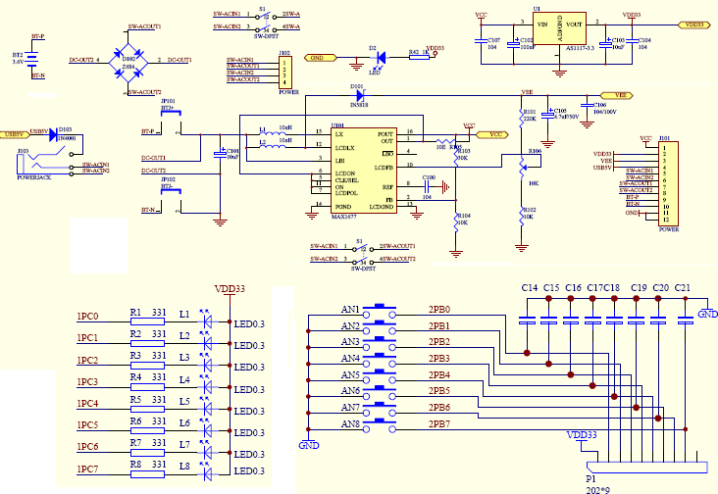
电源、键盘、系统自检指示路

Slide 18
选择芯片的考虑因素
技术先进性是最后的考虑因素
成本是最主要的
研发成本
技术成熟度
技术服务
产品成本
器件成本
生产成本

Slide 19
2013年的选择
没有界面
低端处理器：51、430、AVR、PIC、Cortex-M
以太网
用专门以太网芯片：WizNet
串口网络
人机界面
Android
pcDuino、cubieboard：安志A10

Slide 20
传统的嵌入式系统设计模型
DOD-STD-2167A
HWCI
Testing
HW Development
Fabric.
Detailed
Design
Prelim.
Design
Hardware
Require.
Analysis
Sys/HW
Require.
Analysis
System
Concepts
System
Integ. and
test
Operation.
Testing and
Eval.
Sys/SW
Require.
Analysis
Software
Require.
Analysis
Prelim.
Design
Detailed
Design
Coding,
Unit test.,
Integ. test
SW Development
CSCI
Testing
20

Slide 21
传统的嵌入式系统设计过程
传统软硬件设计过程的基本特征：
系统在设计一开始就被划分为软件和硬件两大部分
软件和硬件独立进行开发设计
“Hardware first” approach often adopted
隐含的一些问题：
软硬件之间的交互受到很大限制，软硬件之间的相互性能影响很难评估
系统集成相对滞后，NRE（Non-Recurring Engineering cost）大
因此：
设计修改困难、研制周期无法有效保障
21
Notes:
NRE费用即一次性工程费用

Slide 22
传统设计过程中的尖锐矛盾
随着设计复杂程度的提高，软硬件设计中的一些错误将使开发过程付出昂贵的代价
“Hardware first” approach often compounds（混合） software cost because software must compensate for（补偿） hardware inadequacies（不充分）
Notes:
In software, problems found in development testing are at least one order of magnitude more costly to fix than those found during requirements specifications. Therefore, it is important that the system be able to be validated as the design progresses. The most common way to perform this validation is through simulation.
[Boehm73], [Terry90], [Thimbleby88], [Turn78]

Slide 23
软硬件技术发展 对嵌入式系统设计的影响
硬软件设计的趋势——融合、渗透
硬件设计的软件化
VHDL, Verilog
HANDL-C
软件实现的硬件化
各种算法的ASIC
对系统设计的影响——协同设计
增加灵活性
增加了风险
23

Slide 24
软硬件设计过程发展方向 －协同设计
传统设计流程
协同设计流程
Start
Start
HW
SW
HW
SW
Designed by independent
groups of experts
Designed by Same group of
experts with cooperation
Notes:
In software, problems found in development testing are at least one order of magnitude more costly to fix than those found during requirements specifications. Therefore, it is important that the system be able to be validated as the design progresses. The most common way to perform this validation is through simulation.
[Boehm73], [Terry90], [Thimbleby88], [Turn78]

Slide 25
软硬件设计过程发展方向 －协同设计
Integrated Modeling Substrate（一体化建模底层）
HWCI
Testing
HW Development
Fabric.
Detailed
Design
Prelim.
Design
Hardware
Require.
Analysis
Sys/HW
Require.
Analysis
Integrated Modeling Substrate
System
Concepts
System
Integ. and
test
Operation.
Testing and
Evaluation
Sys/SW
Require.
Analysis
Software
Require.
Analysis
Prelim.
Design
Detailed
Design
Coding,
Unit test.,
Integ. test
SW Development
CSCI
Testing
Notes:
This figure shows one of the requirements for an efficient codesign process - an integrated substrate for modeling both the hardware and software and their interactions. The integrated modeling substrate allows for incremental review throughout the design process, with interaction between hardware and software.

Slide 26
软件硬件协同设计的设计流程
用HDL语言和C语言进行系统描述并进行模拟仿真和系统功能验证；
对软硬件实现进行功能划分，分别用语言进行设计并将其综合起来进行功能验证和性能预测等仿真确认(协调模拟仿真)；
如无问题则进行软件和硬件详细设计；
最后进行系统测试。
26

Slide 27
嵌入式系统硬件调试手段
Instruction Set Simulator (ISS)
ROM Monitor
ROM Emulator
Logic Analyzer
In-Circuit Emulator (ICE)
In-Circuit Debugger (ICD)
Joint Test Action Group (JTAG)

Slide 28
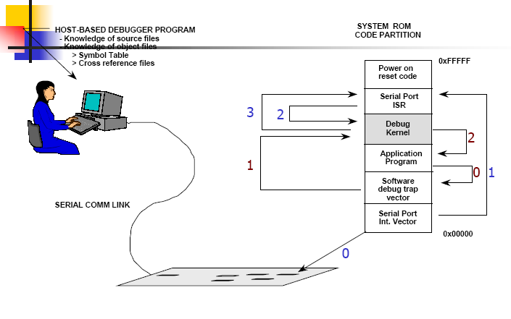
ROM Monitor
采用ROM Monitor方式进行交叉调试需要在宿主机上运行调试器，在目标机上运行ROM监视器（ROM Monitor）和被调试程序，宿主机通过调试器与目标机上的ROM监视器建立通信连接，它们之间的通信遵循远程调试协议。
ROM监视器可以是一段运行在目标机ROM上的可执行程序，也可以是一个专门的硬件调试设备，它负责监控目标机上被调试程序的运行情况，能够与宿主机端的调试器一同完成对应用程序的调试。
在使用这种调试方式时，被调试程序首先通过ROM监视器下载到目标机，然后在ROM监视器的监控下完成调试，目前使用的绝大部分ROM监视器能够完成设置断点、单步执行、查看寄存器、修改内存空间等各项调试功能。

Slide 29
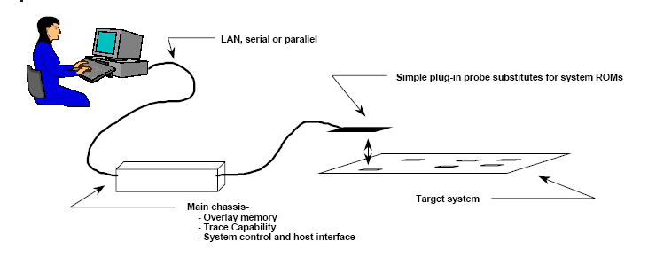
ROM Emulator
采用ROM Emulator方式进行交叉调试时需要使用ROM仿真器，它通常被插入到目标机上的ROM插槽中，专门用于仿真目标机上的ROM芯片。
在使用这种调试方式时，被调试程序首先下载到ROM仿真器中，它等效于下载到目标机的ROM芯片上，然后在ROM仿真器中完成对目标程序的调试。
ROM Emulator调试方式通过使用一个ROM仿真器，虽然避免了每次修改程序后都必须重新烧写到目标机ROM中这一费时费力的操作，但由于ROM仿真器本身比较昂贵，功能相对来讲又比较单一，因此只适应于某些特定场合。

Slide 30
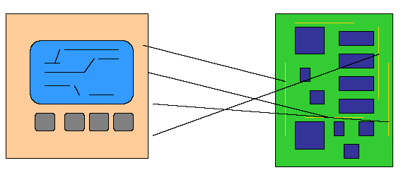
Logic Analyzer

Slide 31
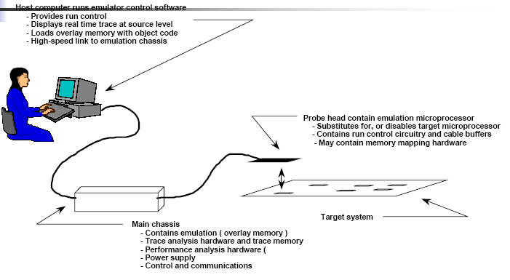
In-circuit emulators (ICE)
采用In-Circuit Emulator（ICE）方式进行交叉调试时需要使用在线仿真器，它是仿照目标机上的CPU而专门设计的硬件，可以完全仿真处理器芯片的行为，并且提供了非常丰富的调试功能。
在使用在线仿真器进行调试的过程中，可以按顺序单步执行，也可以倒退执行，还可以实时查看所有需要的数据，从而给调试过程带来了很多的便利。
嵌入式系统应用的一个显著特点是与现实世界中的硬件直接相关，存在各种异变和事先未知的变化，从而给微处理器的指令执行带来各种不确定因素，这种不确定性在目前情况下只有通过在线仿真器才有可能发现，因此尽管在线仿真器的价格非常昂贵，但仍然得到了非常广泛的应用。

Slide 32
In-circuit Debugger (ICD)
采用In-Circuit Debugger（ICD）方式进行交叉调试时需要使用在线调试器。
由于ICE的价格非常昂贵，并且每种CPU都需要一种与之对应的ICE，使得开发成本非常高，一个比较好的解决办法是让CPU直接在其内部实现调试功能，并通过在开发板上引出的调试端口，发送调试命令和接收调试信息，完成调试过程。
目前Motorola公司提供的开发板上使用的是DBM调试端口，而ARM公司提供的开发板上使用的则是JTAG调试端口，使用合适的软件工具与这些调试端口进行连接，可以获得与ICE类似的调试效果。

Slide 33
EmbeddedICE-RT
EmbeddedICE是一个面向ARM微处理器的JTAG的调试通道。它为ARM 的Windows工具包和嵌于ASIC中的ARM微处理器提供一个接口。
EmbeddedICE具有诸多ICE功能，例如实时寻址、断点、单步、对ARM CPU的完全控制、对ASIC系统其余部分的访问，以及对主机显示器外设的访问、键盘输入和磁盘存储。
后三者保证了开发人员能够从目标向主机发送调试信息，并显示在主机屏幕上。

Slide 34
EmbeddedICE-RT
EmbeddedICE是ARM公司提出的一种面向系统的解决方案，其关键技术是在处理器芯片内部加入一个EmbeddedICE宏单元；EmbeddedICE－RT是ARM7以上CPU中的一种调试标准。EmbeddedICE-RT接口使能断点和观察点；当前台任务使用片内RealMonitor软件调试时，中断服务程序可继续执行。
EmbeddedICE结构体系包括：
一个与EmbeddedICE兼容的ARM核(如：ARM7DI)，带有边界扫描接口和调试功能增强；
一个外部EmbeddedICE接口盒，连接开发主机和ARM内核；
ARM SDT2.01主机软件开发和调试工具。

Slide 35
EmbeddedICE-RT
ARM EmbeddedICE解决方案的优势在于：
无需ICE 接点或串行接口等目标资源或特殊硬件。在目标系统中无需专门用于调试的RAM、ROM和特殊软件(因此，目标系统中的软件不必修改，可直接与ARM EmbeddedICE体系兼容)；
边界扫描引脚可复用，不用增加引脚数量；
成本低廉，不需要专门的ICE芯片；
可以在系统最高速度下进行调试；
完全的主机系统访问，包括屏幕、键盘、目标存储等；
无需移动处理器 。这解决了许多问题，例如昂贵的接点、性能不稳定和电路电气特性的改变等等；
调试无需另外的通信通道；
与任何嵌入式ARM系统兼容；
支持多处理器的调试。

Slide 36
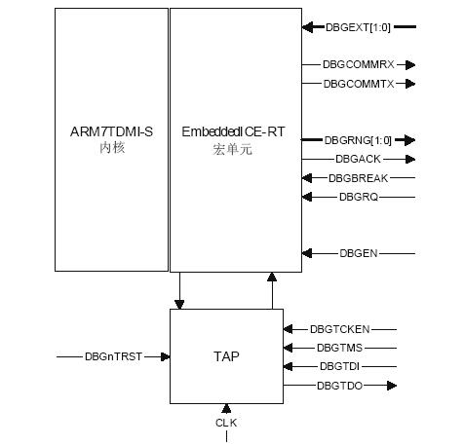
EmbeddedICE的结构
EmbeddedICE兼容的ARM7DI宏单元包括
一个ARM7内核、
少量的内核调试逻辑、
一个JTAG测试端口( TAP)控制器
和EmbeddedICE宏单元。

Slide 37
EmbeddedICE调试
EmbeddedICE宏单元包括断点寄存器，后者能够比较地址、数据和控制总线同寄存器内的设置值。若两者匹配，会产生一个断点信号，该信号将被传送到处理器。
举个例子来说，当一个特定地址的指令或一个特定的数据值被加载入指定的位置，宏单元就会产生一个断点。
如果在一条指令上设置了断点，当指令到达流水线的执行级时，指令的执行将被中断，处理器进入调试状态。然后，处理器和存储系统通过TAP控制器由JTAG进行状态检测。
一旦处理器进入调试状态，它就会停止从数据总线读取指令，并且与存储系统隔离。
EmbeddedICE此时就可以通过扫描链1将指令读入流水线、驱动处理器。
寄存器和存储内容在调试状态下仍可以进行访问。
这个过程是可逆的，用户可以在调试器下把代码下载进存储器，避免了烧写EPROM的不便。

Slide 38
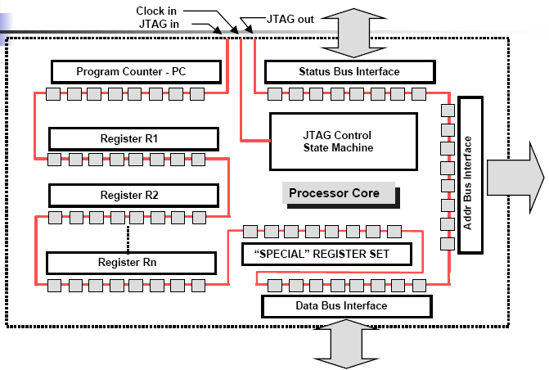
Joint Test Action Group (JTAG)

Slide 39
什么是JTAG？
JTAG是Joint Test Action Group的缩写； 是IEEE1149.1标准
JTAG的建立使得集成电路固定在PCB上，只通过边界扫描便可以被测试
在ARM7TDMI处理器中，可以通过JTAG直接控制ARM的内部总线，IO口等信息，从而达到调试的目的

Slide 40
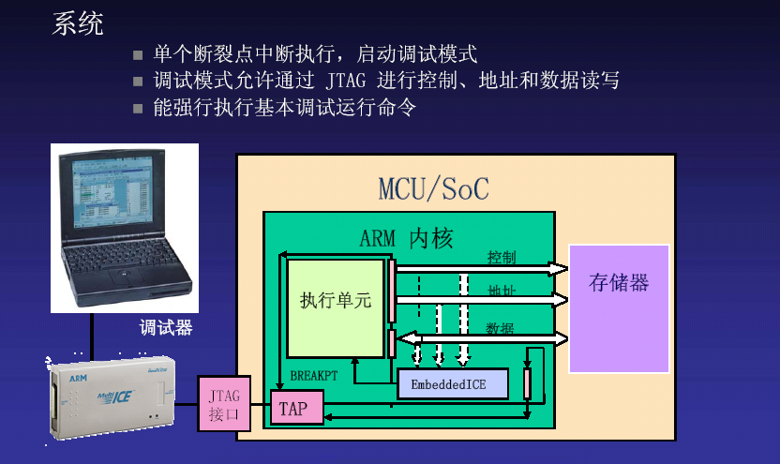

Slide 41
JTAG的典型接口
TMS： 测试模式选择（Test Mode Select），通过TMS信号控制JTAG状态机的状态
TCK ：JTAG的时钟信号
TDI：数据输入信号
TDO ：数据输出信号
nTRST：JTAG复位信号，复位JTAG的状态机和内部的宏单元（Macrocell）

Slide 42
ARM7TDMI的JTAG标准链
Scan Chain 0：包括ARM核的所有的IO和总线的输入输出控制信号
Scan Chain 1：包括ARM核的数据总线和一个断点控制信号。通过控制这个条链，可以控制ARM核执行指定的指令。
Scan Chain 2：通过控制EmbeddedICE宏单元，实现对ARM执行指令的断点、观察点的控制

Slide 43
作业
调研所提供的开发板，回答以下问题：
开发板附带了哪些外部设备和接口设备，具体型号是什么，有什么特点，与处理器通过哪种方式交互/或哪些引脚连接？（请至少给出3种）
参考资料：https://pan.baidu.com/s/1kCs4NzQ_tq7O3Y3SZWqC1Q 提取码：v4bk
比较NAND与NOR flash的特性，什么原因导致它们在读写性能上面有明显的区别？

